Slide 1
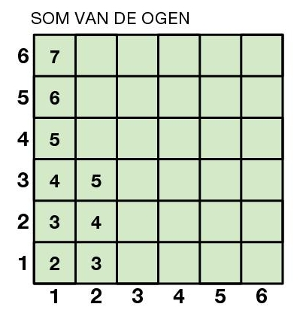
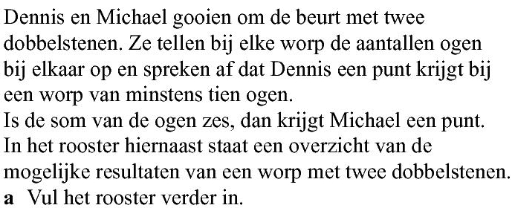
















Opgave 1
8
9
10
$$11$$
$$12$$
$$7$$
8
9
10
$$11$$
$$6$$
$$7$$
8
9
10
$$6$$
$$7$$
8
9
$$5$$
$$6$$
$$7$$
8
$$4$$
$$5$$
$$6$$
$$7$$
Minstens 10 betekent 10, 11 of 12
6 mogelijkheden
(tellen in het rooster)
5 mogelijkheden
(tellen in het rooster)
Dennis is in het voordeel.

Slide 2
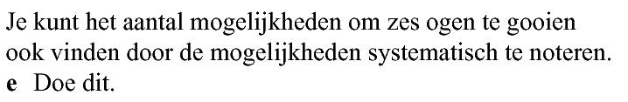






Som van de ogen van beide dobbelstenen is 6
Dobbelsteen 1
Dobbelsteen 2
$$1 −5$$
$$2 −4$$
$3 −$ 3
5 mogelijkheden
$4 −$ 2
$$5 −1$$

